Slide 1

《生活，需要浪漫》

Slide 2

近年来友商的广告大多数是直接营造一种合家欢乐穿插视觉的风格。
我们想在视觉和产品之外，塑造更多的故事性。
故事性来源于品牌/产品内核
什么内核呢？
我们最大的想宣传的点是【Aidot连接灯泡灯带，控制色彩】。
色彩意味着娱乐，上升则是生活中的浪漫。而我们的主要定位又是中产家庭他们往往需要工作或者并未实现财富自由，任然需要面对生活的努力和家庭的开支。
那么我们引申出的就是：家庭/生活需要浪漫。
所以我们需要一个既能满足主体需求，达到共鸣又能反转的故事。

Slide 3
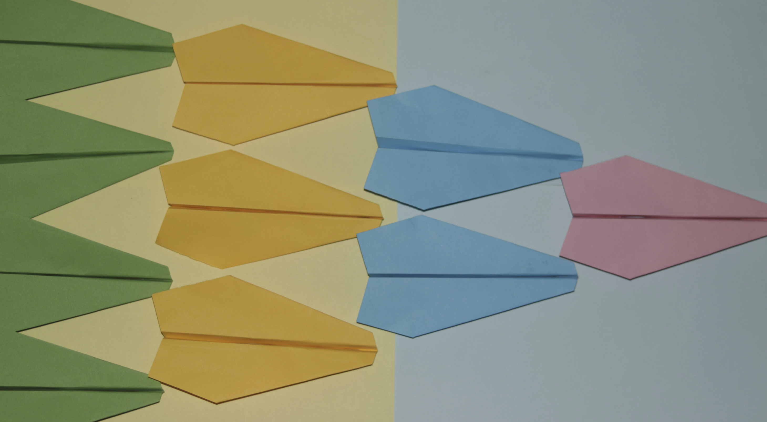
《生活，需要浪漫》
时长：1分钟
场景：厨房、客厅
人物：夫妻

Slide 4

厨房，一位主妇正在洗碗...
妻子：乔治（丈夫），我说了很多次了，剩下的食物要倒垃圾桶，不然很容易堵塞...

Slide 5

客厅，丈夫坐着沙发里，嘴里吐出一个单词，彷佛在倒数
丈夫：三

Slide 6
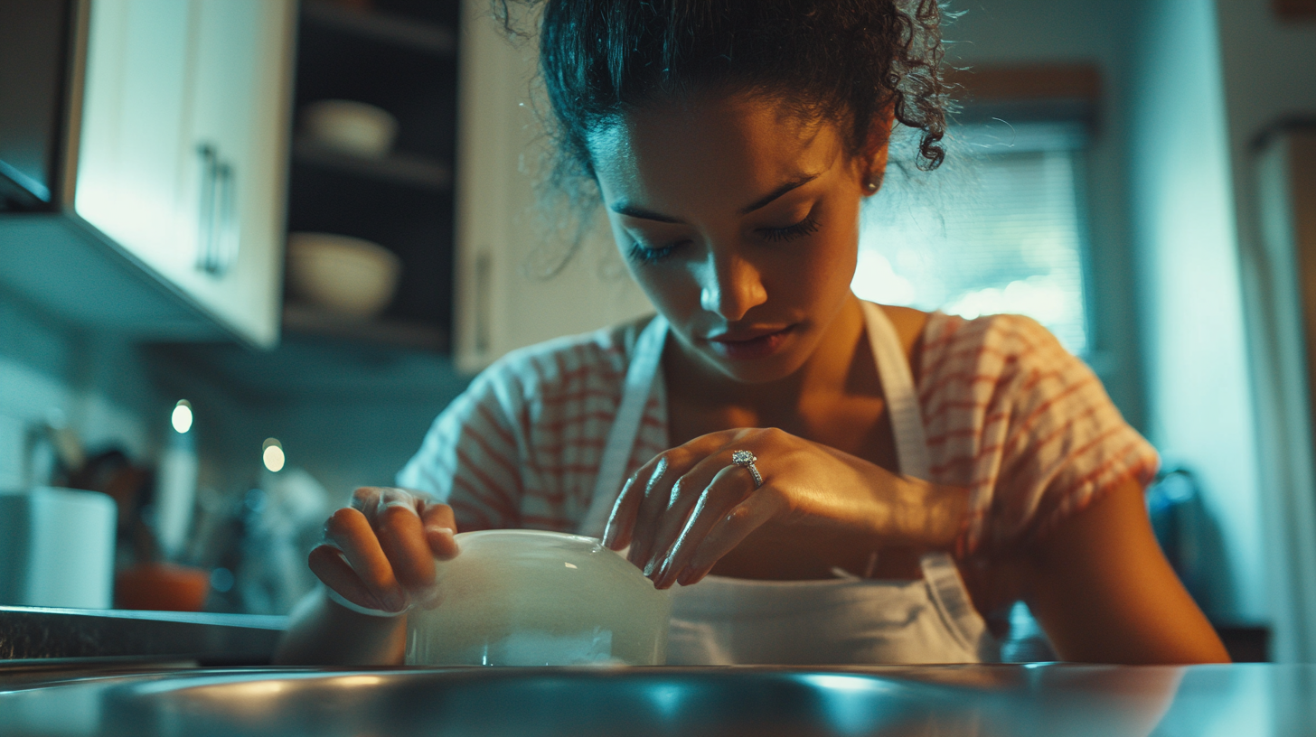
厨房，妻子洗碗洗到一半，看着手上的结婚戒指...
妻子：我甚至都记不起来，你多久没有给我惊喜了，当时你跟我求婚的时候，还真的很浪漫...

Slide 7
客厅，丈夫继续闭眼，装作忍耐的样子
丈夫：二

Slide 8

厨房，妻子说话却一直得不到回应，开始有点发脾气，于是摔下碗，冲向客厅...
妻子：乔治！我在跟你说话呢，为什么你变这样？

Slide 9

客厅，丈夫拿着手机按下一个键，（Aidot）然后平静的等待妻子冲进客厅
丈夫：一

Slide 10

妻子冲进客厅，被眼前的场景惊讶到。
妻子：Oh My God

Slide 11
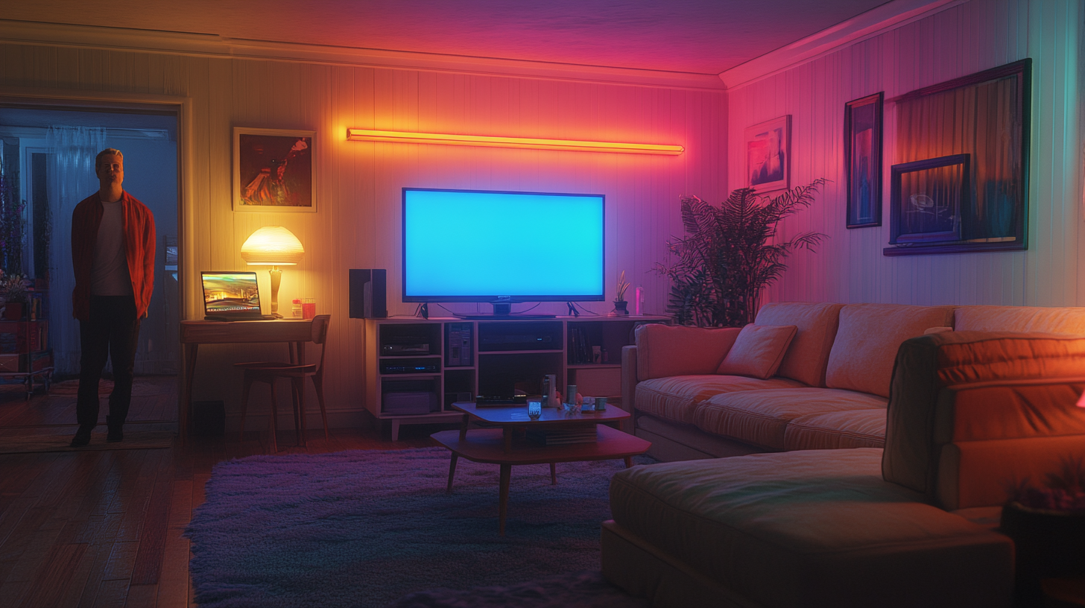
客厅的球泡灯、灯条都发出彩色的光，随着音乐模式，都变换颜色，丈夫站在中间。

Slide 12
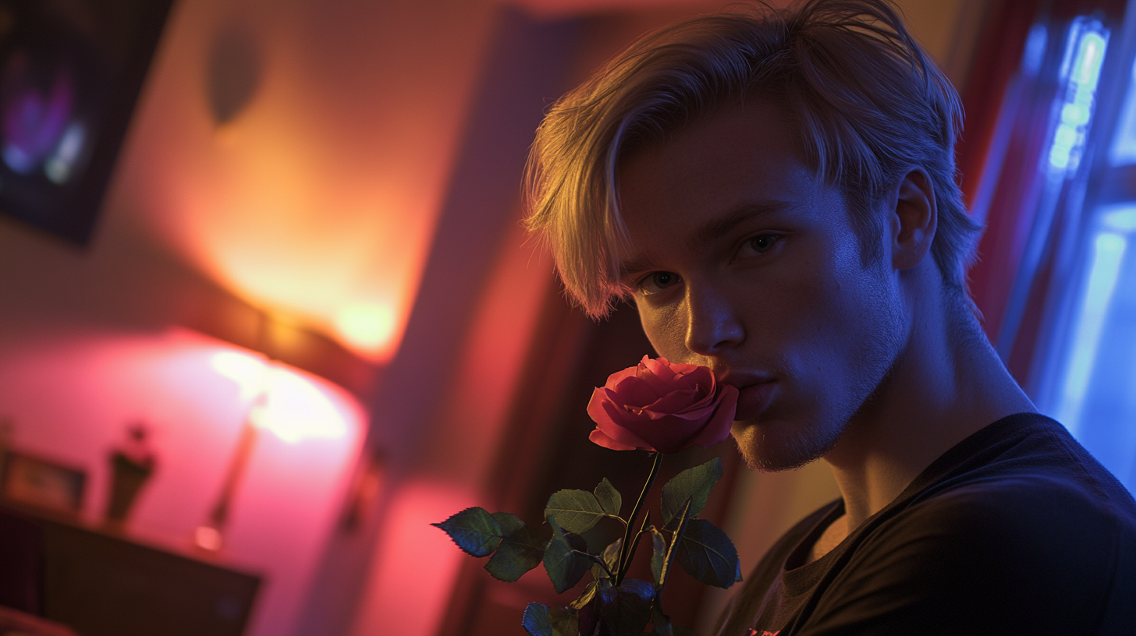
丈夫叼着玫瑰，然后含情脉脉看着妻子。
丈夫：生活需要浪漫，我可以邀请你跳一支舞么？

Slide 13
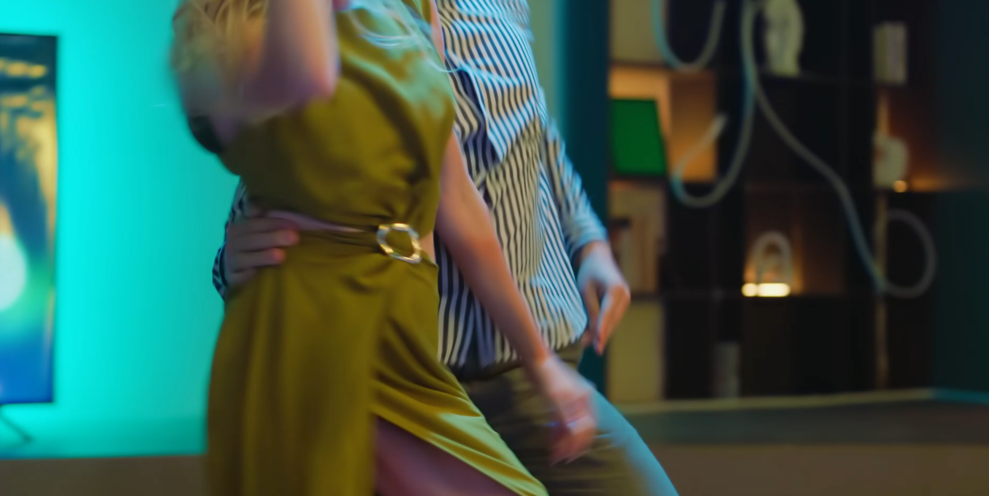
两人开始跳动舞蹈。

Slide 14
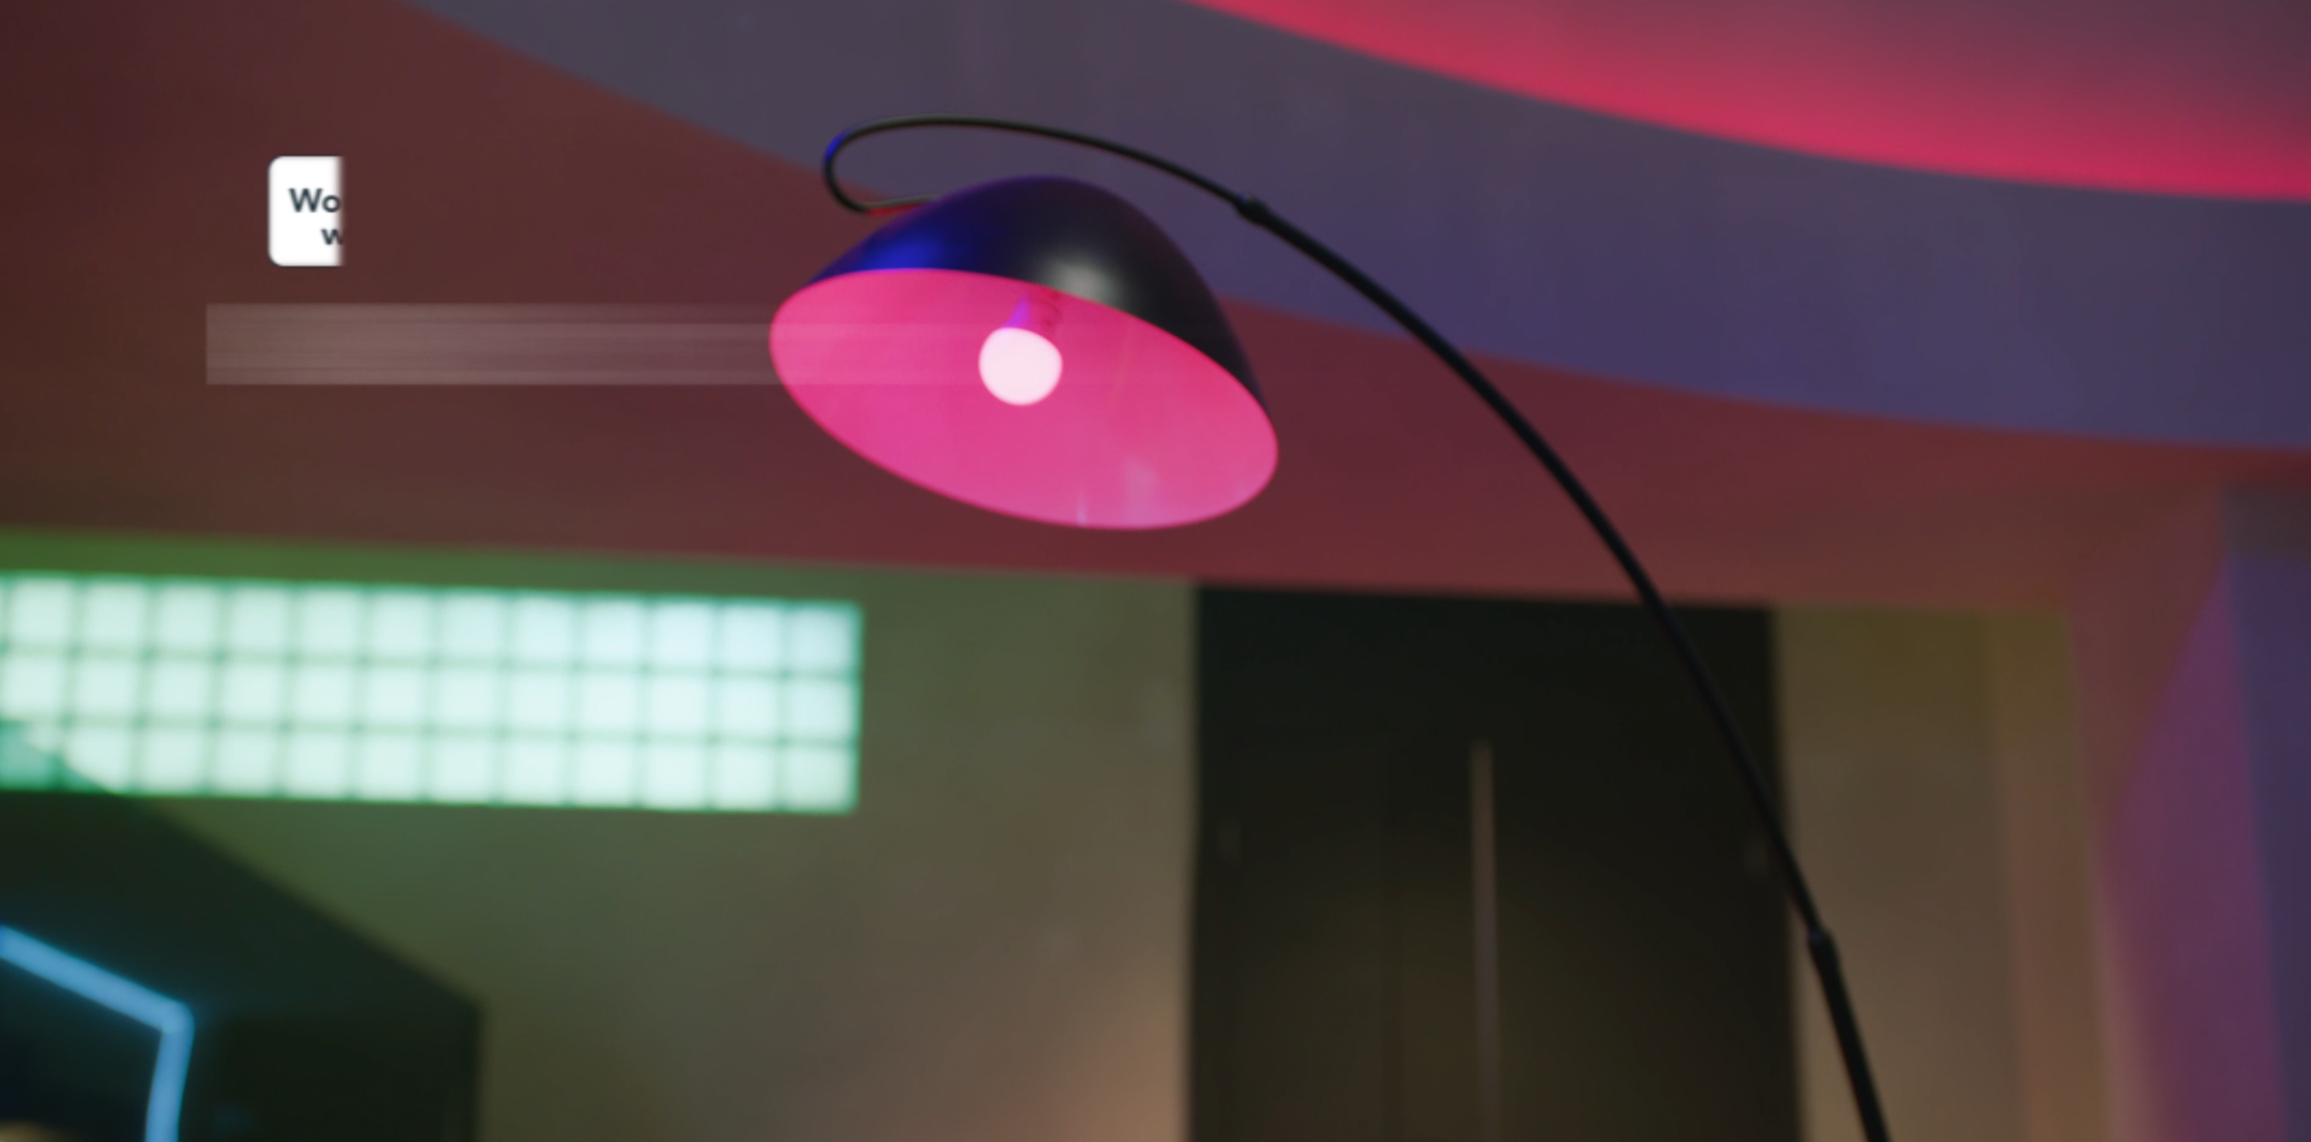
在舞蹈中展示球泡灯和灯条。

Slide 15
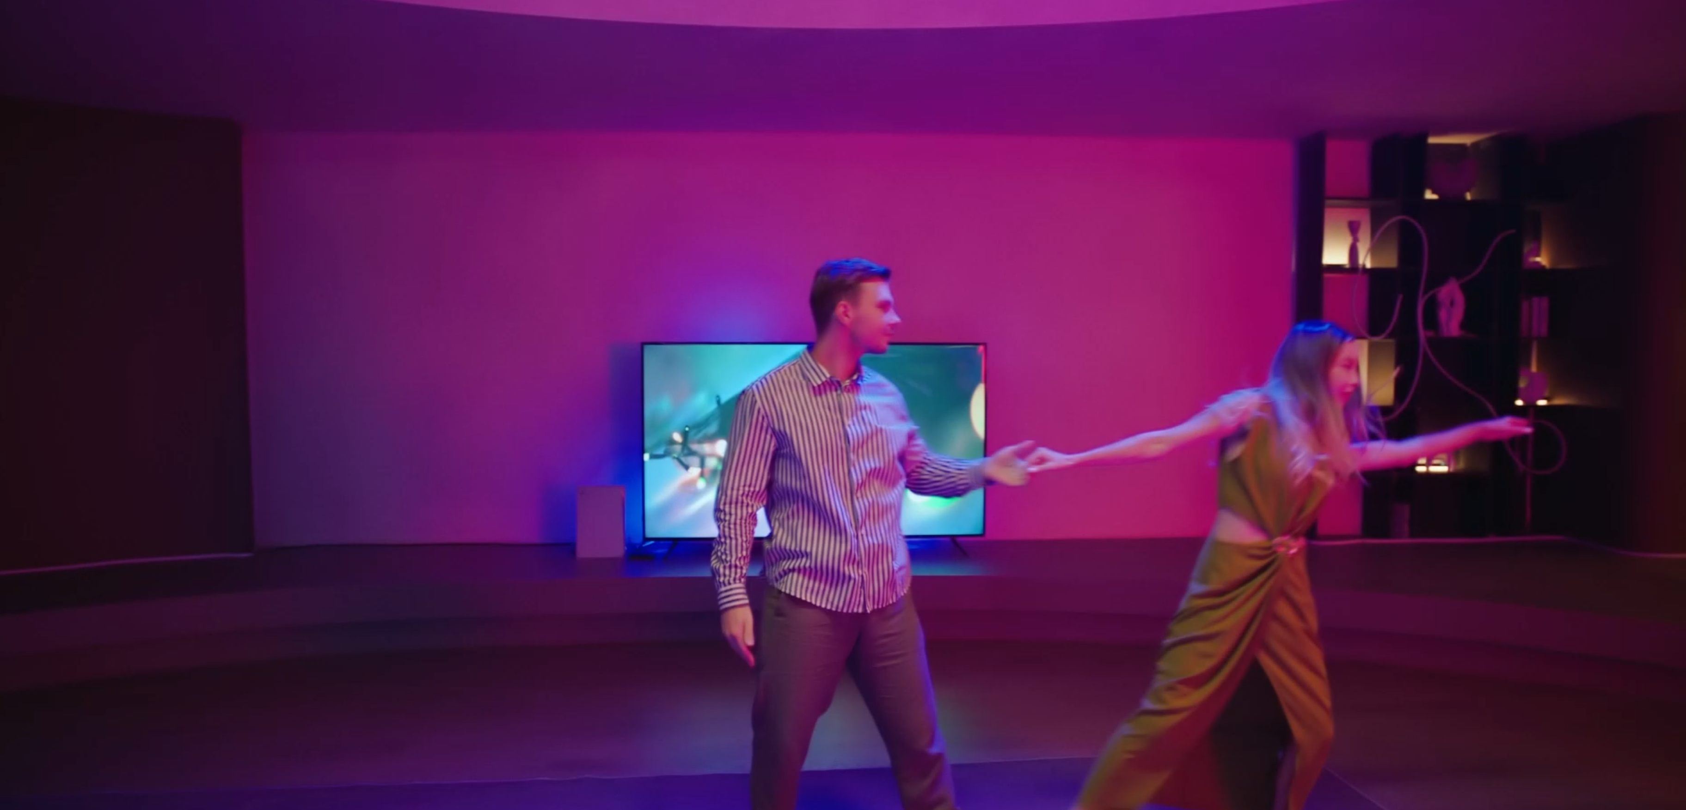
两人在客厅中跳舞，画面渐渐模糊，淡出字幕：生活需要浪漫。

Slide 16

结尾二：两人在客厅中跳舞，画面渐渐模糊，结果是妻子在洗碗时的幻想。

Slide 17

妻子走进客厅，很生气的对着丈夫说话。
妻子：乔治！别问为什么！去买Linkind的灯泡，现在！

Slide 18

丈夫把眼前的报纸拿下，露出一脸迷茫的表情。
丈夫：what？？？

Slide 19
故事节奏点
开始营造故事上的矛盾
吸引看点
倒数营造悬念
让观众以为要发生什么事情
反转一
通过产品营造视觉浪漫
产品植入
在舞蹈中点明主题
反转二
美式幽默结局
妻子诉说生活的日常
怀念结婚前的浪漫
丈夫没有回应
只是倒数
倒数到1
妻子也冲进客厅
丈夫点击Aidot
打开音乐模式
丈夫叼着玫瑰
呼应前端的浪漫需求
球泡灯、灯带的展示
两人翩翩起舞
呼唤生活平凡也需要浪漫
妻子的幻想
然后对着丈夫说linkind品牌
丈夫一脸蒙蔽

